Slide 1
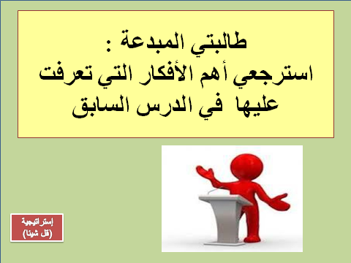



اختبري نفسك
وذلك بوضع سؤالاً لما اختزنته ذاكراتك من درسنا السابق
مراجعة

Slide 2

درسنا في وقت سابق أن الإنسان لا يستطيع سماع جميع الأصوات فهل هذا الكلام ينطبق أيضاً على الضوء؟

Slide 3

الطبيعة الموجية للضوء
ما نوع موجة الضوء
ما هو الطيف الكهرومغناطيسي

Slide 4
الطبيعة الموجية للضوء
The Wave Nature of Light
طالبتي النجيبة : صيغي أسئلة حول ما ترغبين معرفته عن الدرس الجديد
استنتاج الأهداف
من ص ٧٥ الى ص٧٩

Slide 5

١- التعرف على حيود الضوء و إثبات أن الضوء موجة.
٢- دراسة الطيف الكهرومغناطيسي و مكوناته.
٣-استنتاج خواص الطيف المرئي.
٤-دراسة ألوان الضوء و التفريق بينها و بين ألوان الصبغات.

Slide 6
بالتأكيد انك سمعتي صوت زميلاتك في غرفة الصف المجاور بالرغم من أن باب الغرفة مغلق !!
ما السبب ؟

Slide 7
بالتأكيد انك سمعتي صوت زميلاتك في غرفة الصف المجاور بالرغم من عدم رؤيتك لهن!!
ما السبب ؟
ان الصوت يصلنا بسبب انحرافه عن حواف الباب حتى لو كانت صغيرة
و هذا ما يسمى بظاهرة الحيود …
وهذا ما يحصل أيضاً للضوء
و ذلك لأن كلاً من الصوت و الضوء عبارة عن موجات
حيود الصوت أوضح من حيود الضوء لأن الأطوال الموجية للصوت أكبر من الضوء

Slide 8
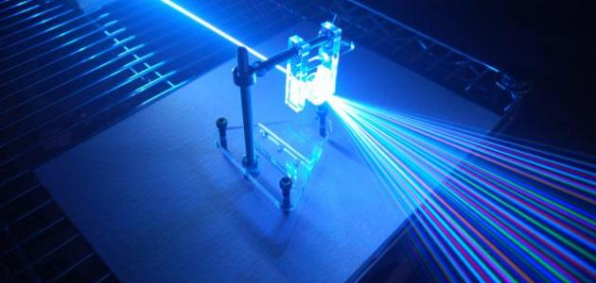
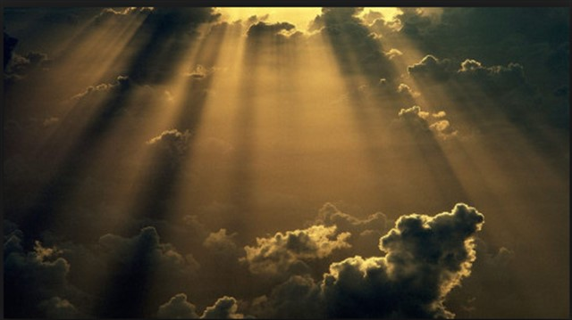
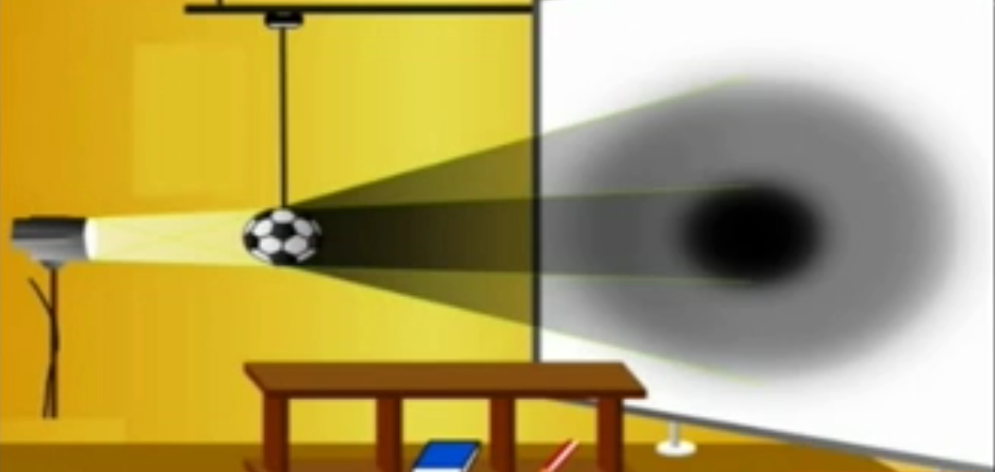
من المؤكد أنك قد لاحظتي مثل هذه الظاهرة التي بالصورة حيث يظهر مسار الضوء منحني حول الاجسام او مروره عبر فتحات صغيرة … حيود الضوء

Slide 9
حيود الضوء:
هو انحناء الضوء حول الحواجز
العالم الذي أثبت حيود الضوء و فسر من خلال ذلك سبب اعتبار الضوء موجة هو العالم الإيطالي :
فرانسيسكو جريمالدي
سنتعرف على الحيود أكثر في الفصل الرابع حيث يوجد درس كامل عنه
و بذلك تثبت ان الضوء موجة

Slide 10
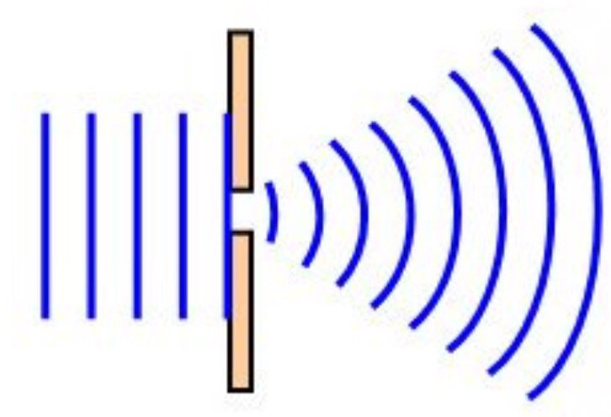
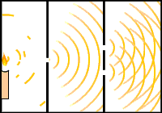

مويجات هيجينز و مصادر ضوئية جديدة:
عندما يدخل ضوء عبر شق صغير فإنه يحيد كما أثبته العالم جريمالدي
لكن وجد العالم هيجنز ان موجات الضوء تنتشر خلف بعضها مشكلة مويجات صغيرة متوافقة تسير خلف بعضها.
مويجات صغيرة
متوافقة
مقدمات الموجة
كل ما كان الشق أكثر ضيقاً يظهر حيود المويجات بشكل أوضح
كل مقدمات الموجة عندما ترسم بهذا الشكل هي عبارة عن موجات تنتشر في بعدين
و نحن دائما نرسمها قمم و قيعان اي تنتشر في بعد واحد فهذه الخطوط هي القمم و المتقطعة بينها تمثل قيعان

Slide 11
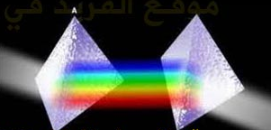

تجارب نيوتن في الضوء:
تجربة المنشور..( انكسار و تحليل و تجميع الضوء)
استقصاء
قادت دراسات جريمالدي العالم نيوتن لدراسة الضوء و أكد ان الضوء موجة

Slide 12
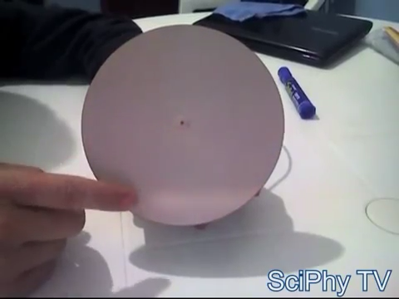
نتائج تجربة المنشور:
ان الضوء الأبيض مكون من سبعة ألوان تسمى بألوان الطيف السبعة
كما أن الضوء يحيد كذلك ينكسر
العالم نيوتن أول من سمى ألوان الطيف بهذا الاسم..
قرص نيوتن

Slide 13
صححي الخطأ في الجمل التالية:
١- الصوت و الضوء يحيدان حول المداخل الواسعة.
٢- عند مرور الضوء من خلال فتحة صغيرة من باب غرفة مظلمة فإنه يكمل خطه المستقيم.

Slide 14
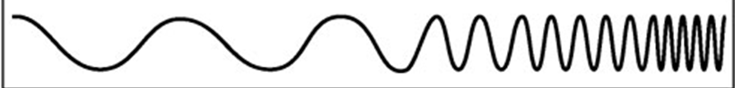
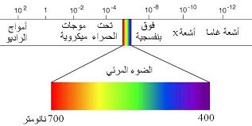
الطيف الكهرومغناطيسي
١-مم يتكون الطيف الكهرومغناطيسي؟
٢- ما الاختلاف بين كل نوع و آخر؟
٣- هل نستطيع رؤية جميع الأنواع؟
استراتيجية قراءة الصورة
نعرف جميعا ان الضوء موجة كهرومغناطيسية لكن هل تعرفين أنواعها؟

Slide 15

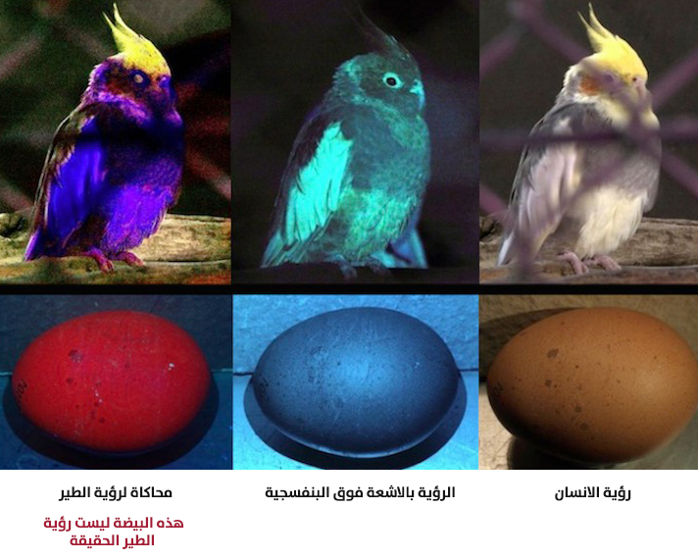
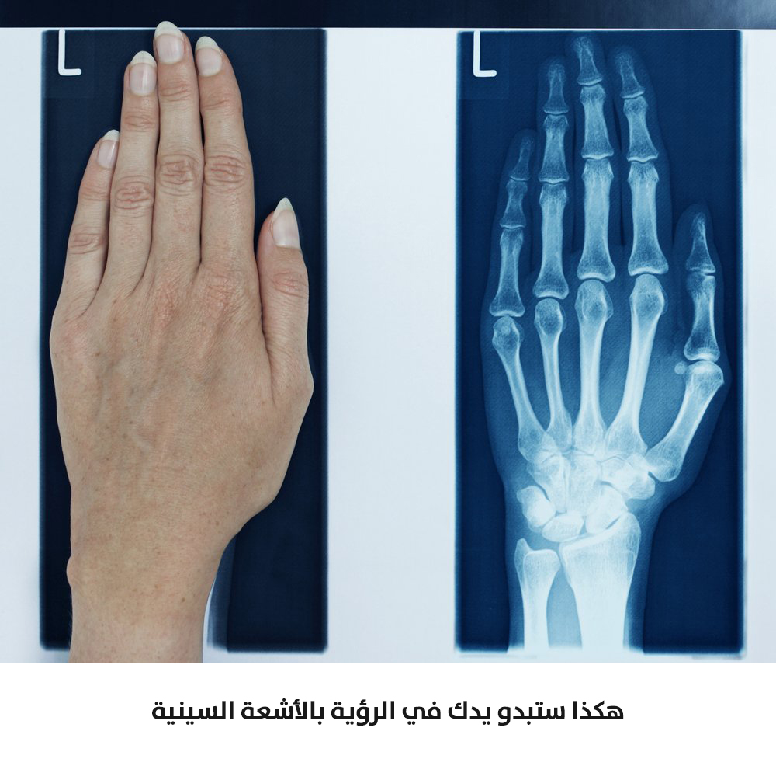
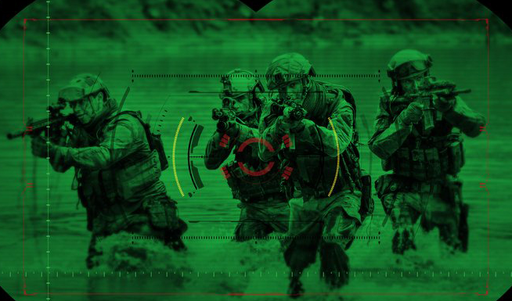
ماذا لو كنّا نمتلك رؤية سينية و فوق بنفسجية و تحت حمراء؟!!؟
استراتيجية قراءة الصورة
الأشعة السينية تجعلنا نخترق الاجسام فنرى ما داخلها
اما الفوق بنفسجية نرى الاجسام بشكل اكثر سطوعاً
اما تحت الحمراء فإننا سنستطيع التمييز بين الاجسام باختلاف درجة حرارتها

Slide 16
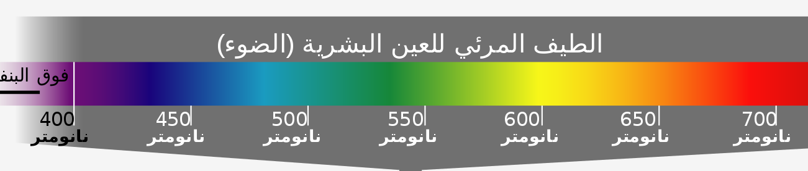
استنتاج خصائص الطيف المرئي
١-مم يتكون الطيف المرئي؟
٢- ما لون الضوء الذي لديه أكبر طول موجي- أقصر طول موجي؟
٣- كم تتراوح الأطوال الموجية في الطيف المرئي؟
استراتيجية قراءة الصورة
نحول من نانو الى متر
ألوان الطيف سماها نيوتن و تعني ضوء ،كل ما كان اللون طوله الموجي كبير ينعكس الى أعيننا أسرع و لا يمتص فالأحمر أوضح من البنفسجي فالبنفسجي نادراً ما يظهر، لذلك نرى طفايات الحريق و لوحات المحلات التجارية باللون الأحمر لأنها تظهر و لا تمتص

Slide 17
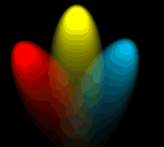
الألوان

Slide 18
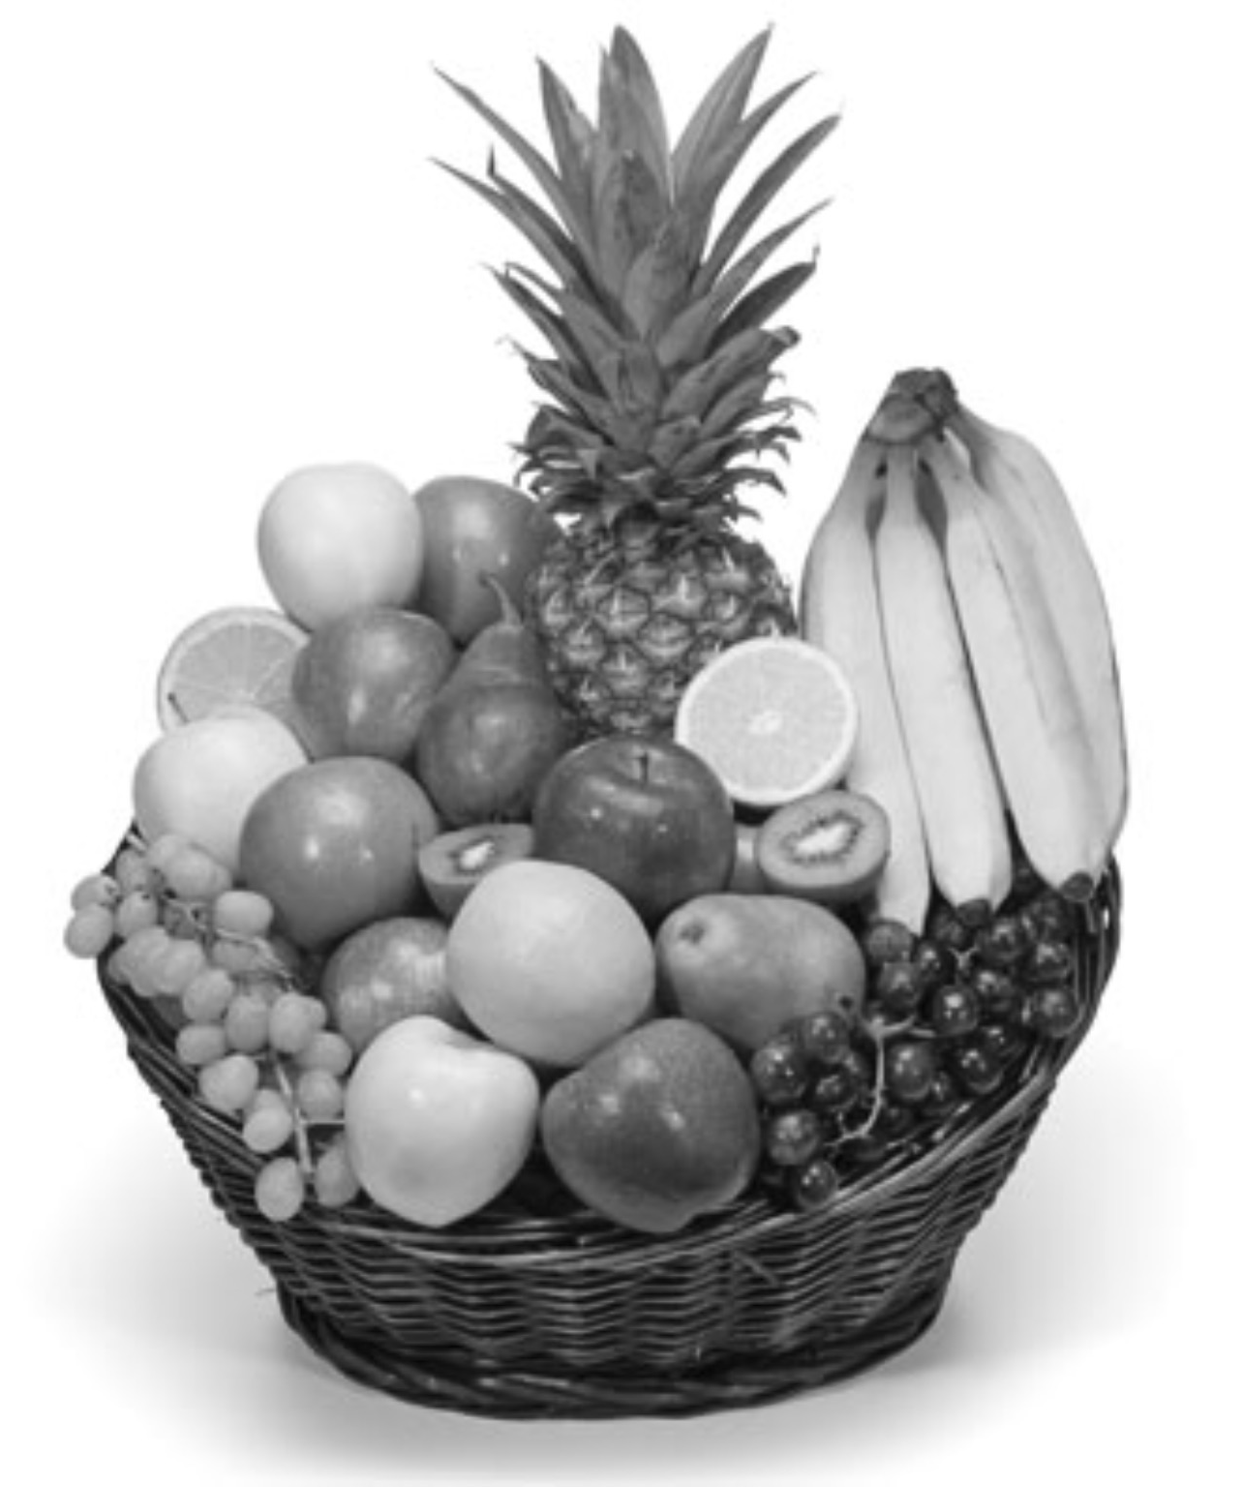

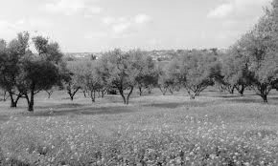
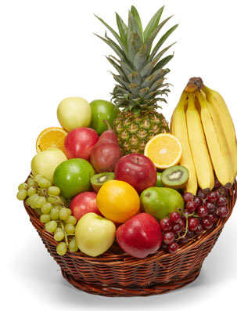
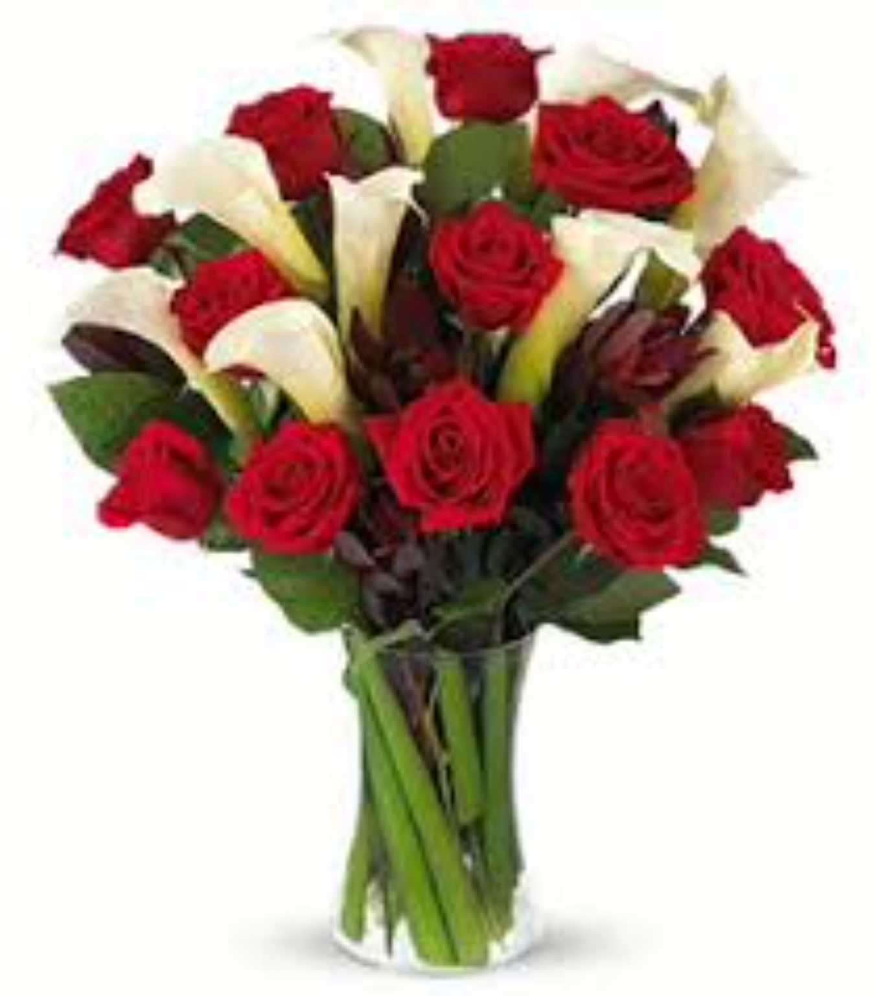
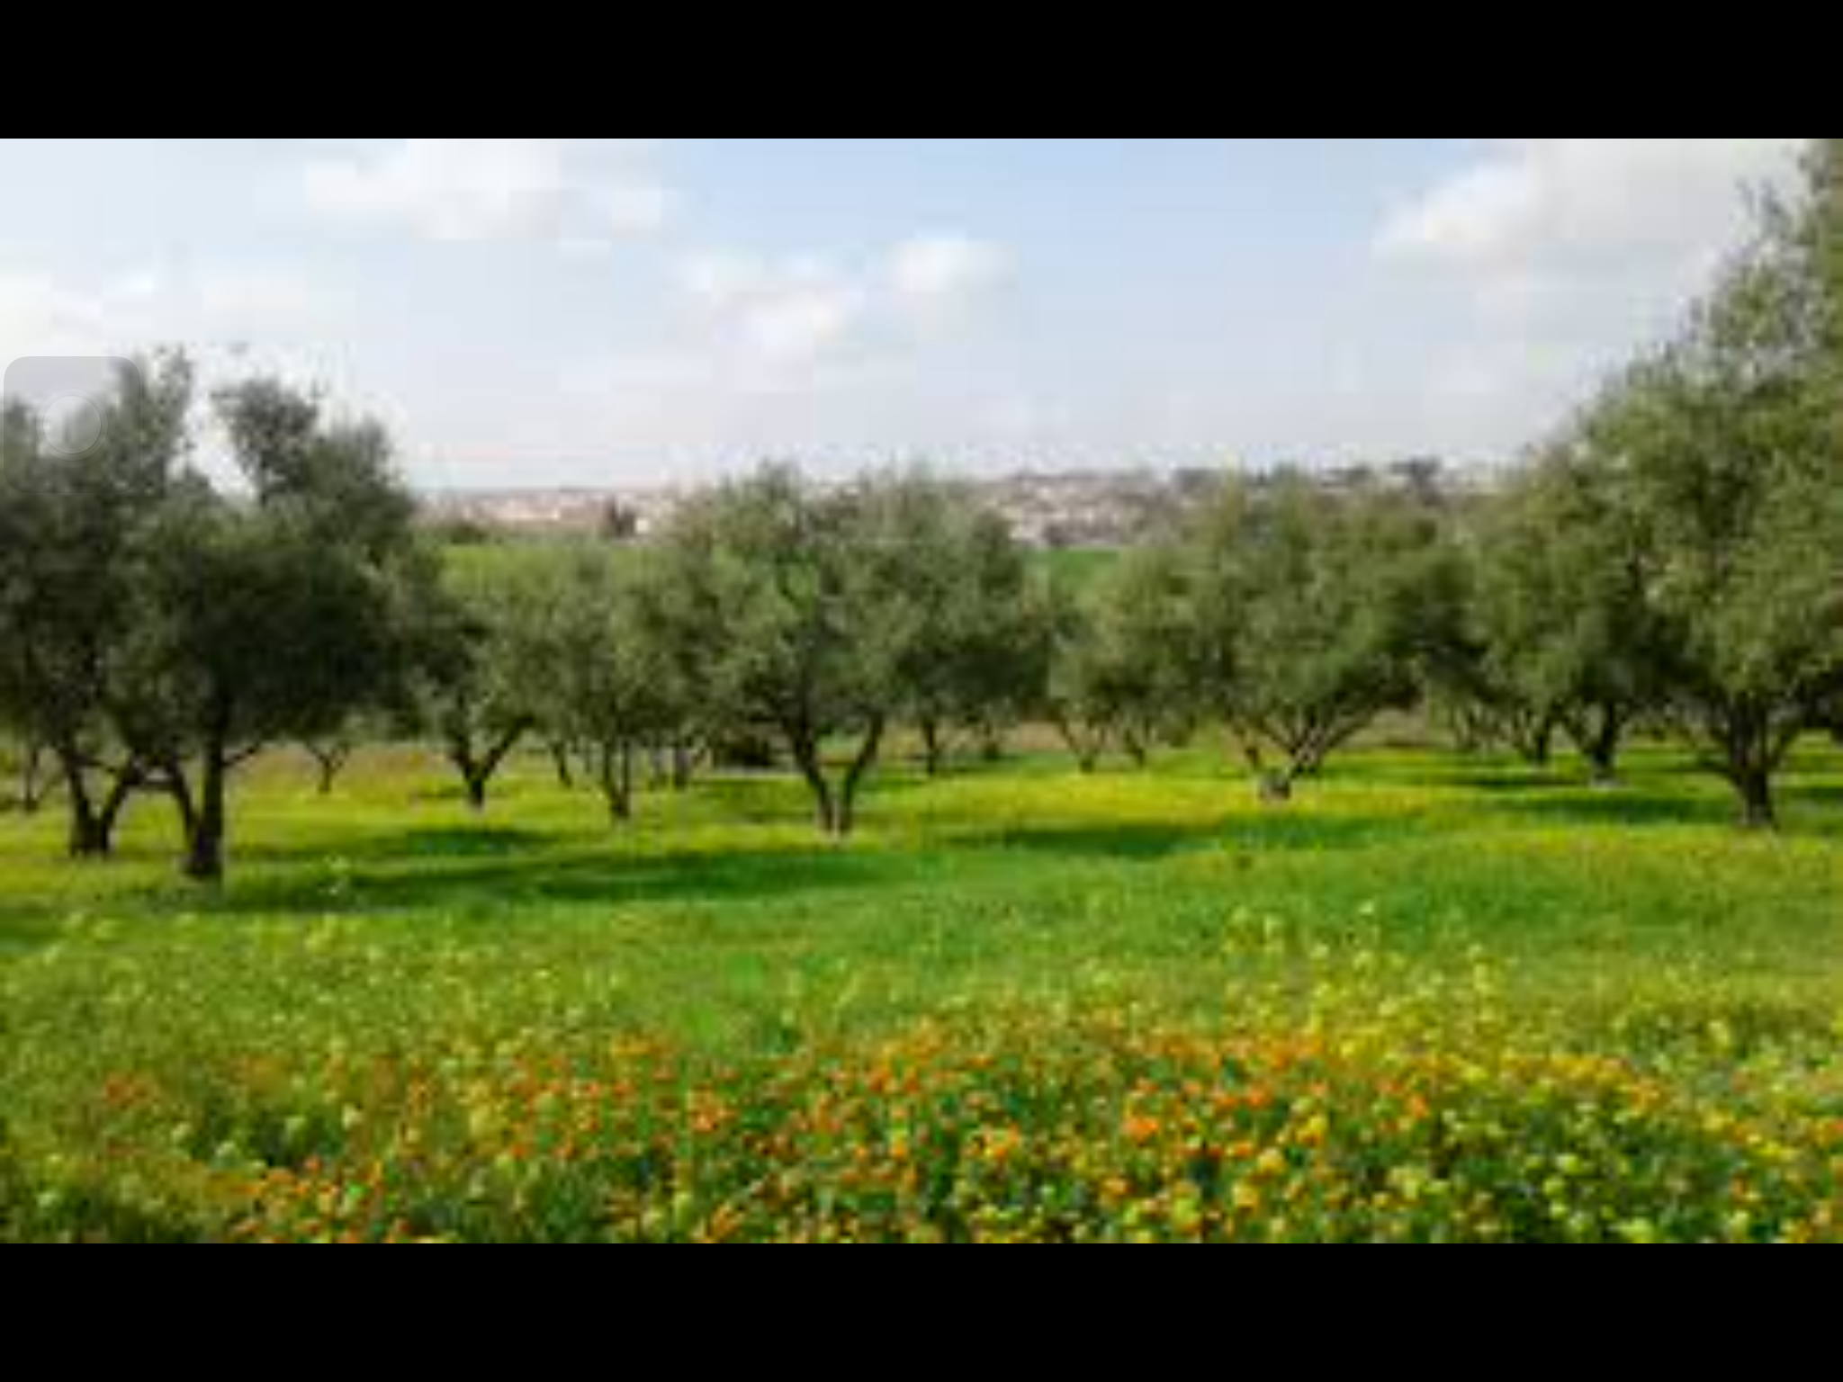
ماذا لو كانت حياتنا بدون ألوان ؟
استراتيجيه
(ماذا لو)

Slide 19

مزج الألوان..

Slide 20
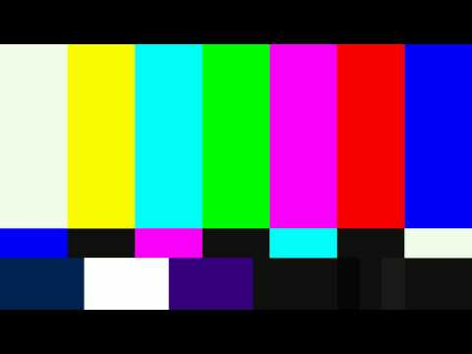
لماذا تظهر هذه الالوان على شاشة التلفاز؟
أولاً:مزج أشعة الضوء:
قراءة الصورة
نكتب ع السبورة
ألوان أساسية و ثانوية و متتامة

Slide 21
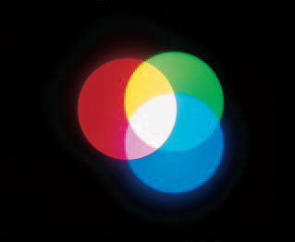
١-الألوان بواسطة مزج أشعة الضوء:
الألوان الأساسية | الألوان الثانوية | الألوان المتتامة

Slide 22
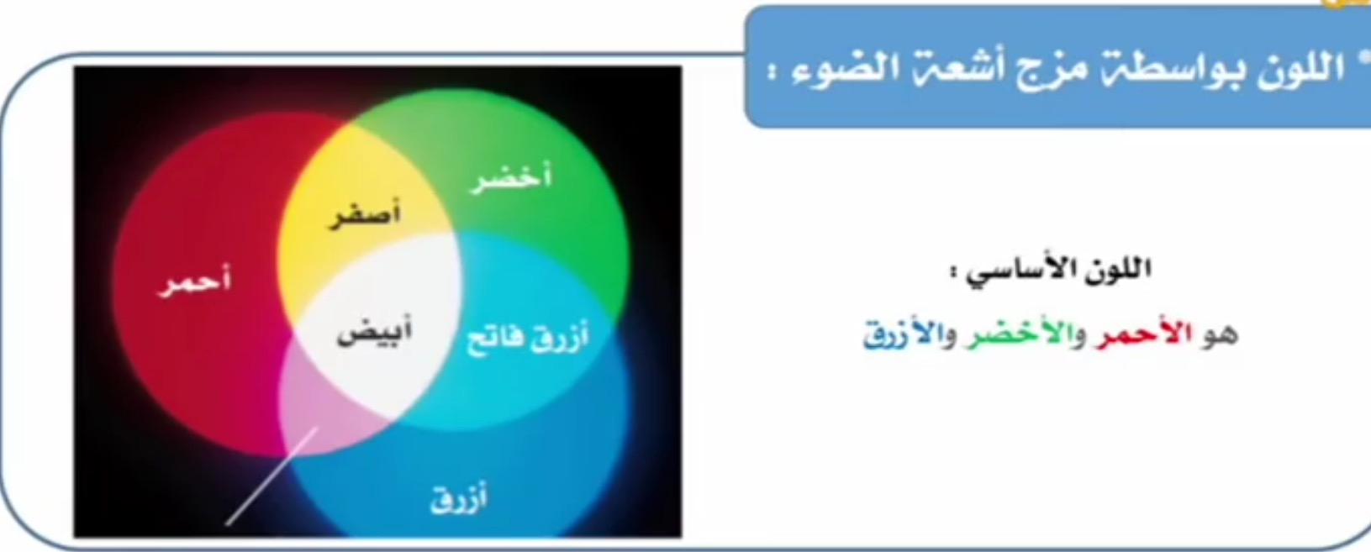

أرجواني
مناقشة
ما علاقة الالوان الاساسية بالثانوية لدينا تطبيق عملي بسيطRGB

Slide 23
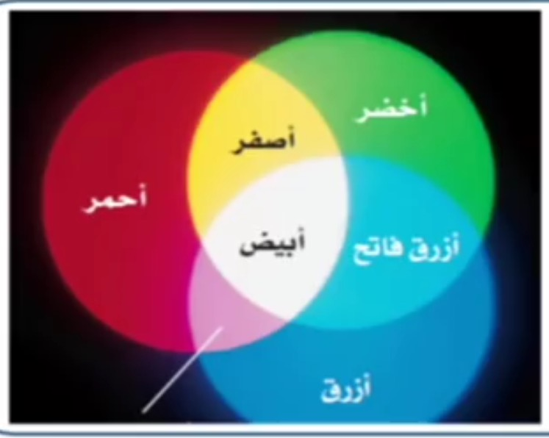
تطبيق عملي:
الألوان الثانوية :هي مزج لونين أساسيين
١-امزجي الضوء الأحمر مع الأخضر؟...........
٢-امزجي الضوء الأحمر مع الأزرق؟..............
٣-امزجي الضوء الأزرق مع الأخضر؟.............
أرجواني
استقصاء

Slide 24
تطبيق عملي:
الألوان المتتامة :هي مزج لون أساسي مع لون ثانوي
١-امزجي اللون الأصفر مع الأزرق؟...........
٢-امزجي اللون الأزرق الفاتح مع الأحمر؟..............
٣-امزجي اللون الأرجواني مع الأخضر؟.............
أرجواني
استقصاء

Slide 25
تطبيق عملي:
ماذا لو مزجنا الألوان الأساسية الثلاثة معاً؟
استقصاء
وهذا يدل ان أصل الالوان ابيض

Slide 26
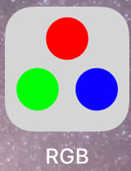
تطبيق

Slide 27
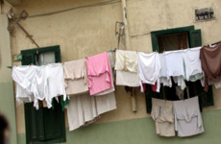
عللي : يمكن تبييض الملابس المصفرة بإضافة زهرة الغسيل الزرقاء الى مسحوق الغسيل ؟
تفكير ناقد
لماذا توضع حبيبات زرقاء مع مسحوق الغسيل

Slide 28

لماذا توضع هذه الالوان على حبر الطابعة الملون؟
ثانياً:مزج الأصباغ:
أرجواني
قراءة الصورة

Slide 29
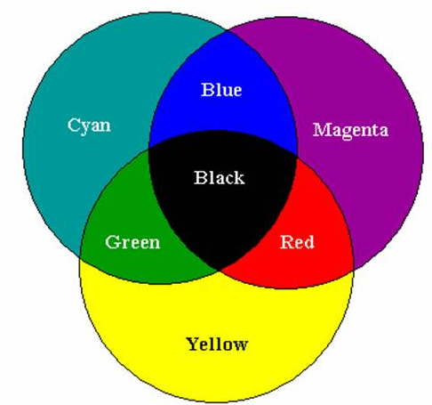
تطبيق عملي:
١-امزجي اللون الأصفر مع الأرجواني؟...........
٢-امزجي اللون الأصفر مع الأزرق الفاتح؟..............
٣-امزجي اللون الأرجواني مع الأزرق الفاتح؟...........
استقصاء

Slide 30
ما الألوان الأساسية في الأصباغ و ما الألوان الثانوية؟
أرجواني
استنتاج

Slide 31
املئي الفراغات التالية:
١- الألوان الأساسية الأولية للضوء هي :
…………… ،. ……………. ،………………
٢- الألوان المتتامة تنتج عن تراكب او مزج لون أساسي مع لون ثانوي ، لذلك اللون الأصفر هو اللون المتمم للون ……………… .

Slide 32

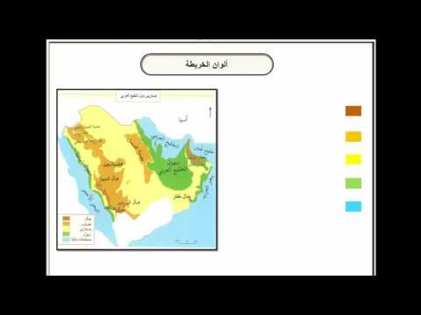
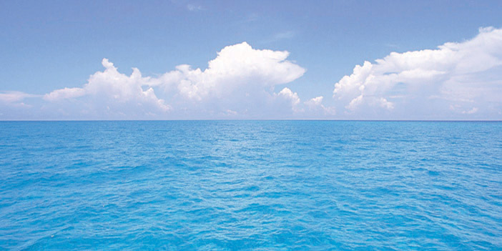
على ماذا تدل الألوان في الصور التالية:

Slide 33


إستراتيجية
تدريس تبادلي (تلخيص )
تكتب الطالبات نقاط الدرس و اكثر مجموعة تعدد خلال زمن معين هي التي تعزز

Slide 34
من مجموعة إلى مجموعة
من مجموعة إلى طالب
طالبتي النجيبة :
أبدعي في صياغة سؤال عن الدرس ثم قدميه إلى .......................
من معلم إلى مجموعة
من مجموعة إلى معلم
سؤال المعلم للمجموعة: أيهما أسرع ينتقل الصوت خلاله الألماس ام الحديد؟

Slide 35
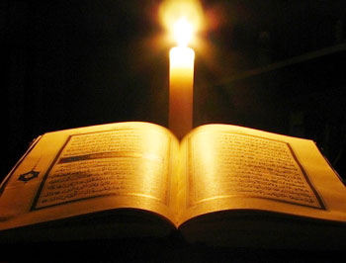
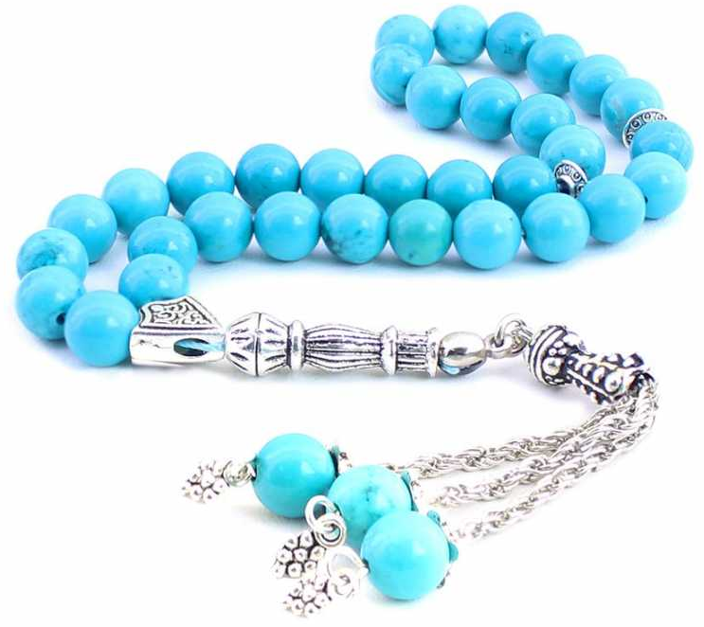
لاننسى أن نلون حياتنا بالطاعات
الواجب
التقويم حل س ٢٨-٢٩-٣٠-٣١ ص٣٤

Slide 37
طالبتي المبدعة:
استرجعي أهم الأفكار التي تعرفت عليها في الفصول السابقة
اختبري نفسك
وذلك بوضع سؤالاً لما اختزنته ذاكراتك من درسنا السابق
مراجعة

Slide 38
حل الواجب:
٢٨- لماذا يعد حيود الصوت أكثر شيوعاً من حيود الضوء؟
٢٩- ما لون الضوء الذي لديه أقصر طول موجي؟
٣٠-ما مدى الأطوال الموجية للضوء بدءاً من الأقصر للأطول؟
٣١- ما الألوان التي يتكون منها الضوء الأبيض ؟
١٤- ما لون الضوء الذي يجب أن يمتزج منع الضوء الأزرق للحصول على ضوء أبيض؟

Slide 39
تابع الطبيعة الموجية للضوء
ما نوع موجة الضوء
ما هو الطيف الكهرومغناطيسي

Slide 40
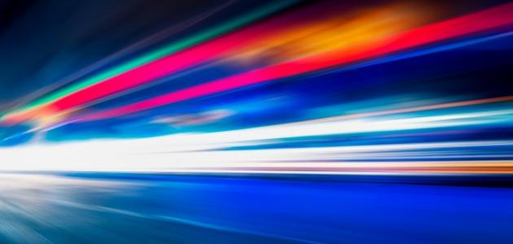
امتصاص الضوء و انعكاسه

Slide 41
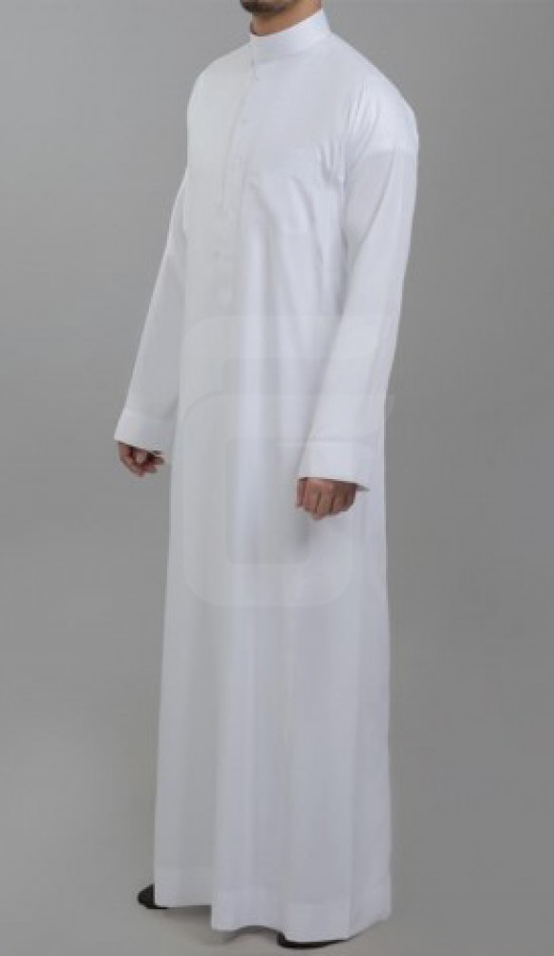
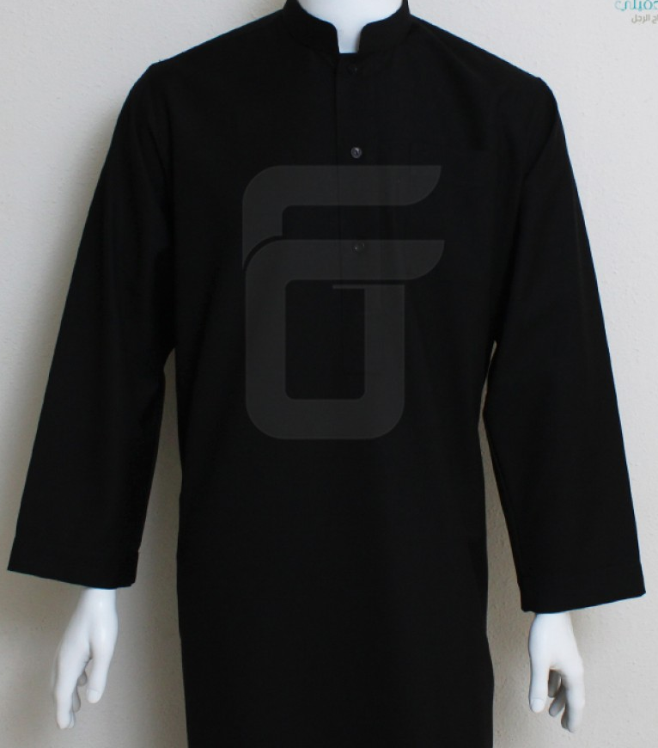
امتصاص الضوء:
تفاعل الضوء مع الصبغة:
لماذا تفضل الملابس الفاتحة صيفاً و الملابس الغامقة شتاءً؟
تفكير ناقد
البيضاء تعكس كل الالوان و لا تمتص شيء و السوداء العكس
الملابس البيضاء تعكس الضوء و السوداء تمتصه و لا تعكس الا شيء بسيط
وهذا دليل ان الصبغات وألوان الاجسام تمتص الضوء

Slide 42

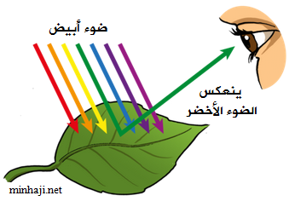
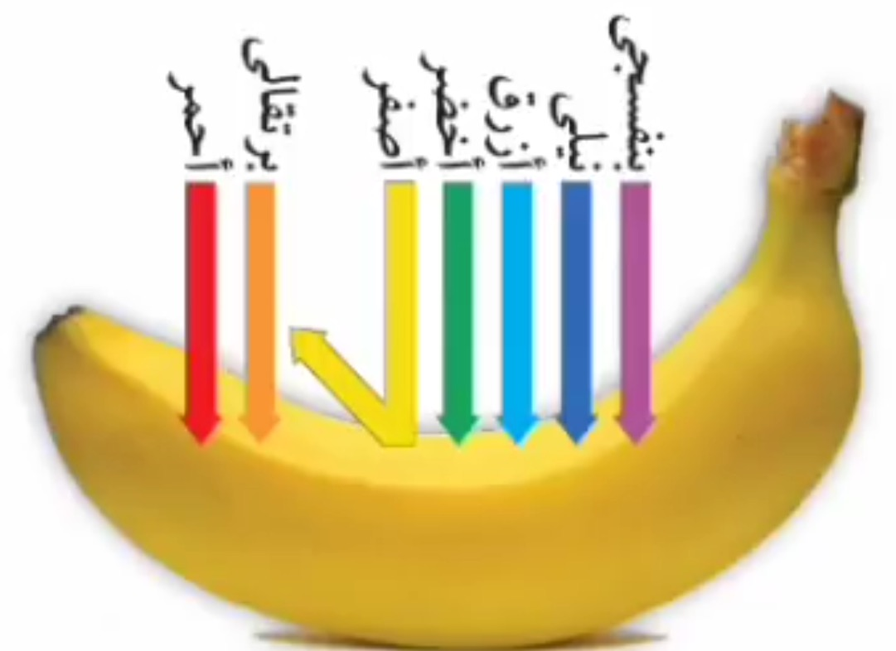
كيف نستطيع تمييز ألوان الأجسام من حولنا؟
امتصاص الضوء و انعكاسه :
تفاعل الضوء مع الصبغة
ضوء أبيض
فسري الصور؟
قراءة الصورة
ألوان أحياناً نرتدي فستان احمر و عندما نذهب للمناسبة يظهر مع الاضواء بلون آخر ما السبب؟
حسب لون الضوء الساقط عليه
ماذا لو استبدلنا الموز بتفاح!

Slide 43
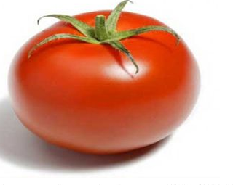
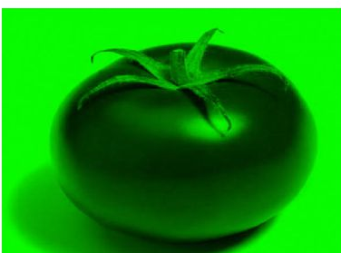

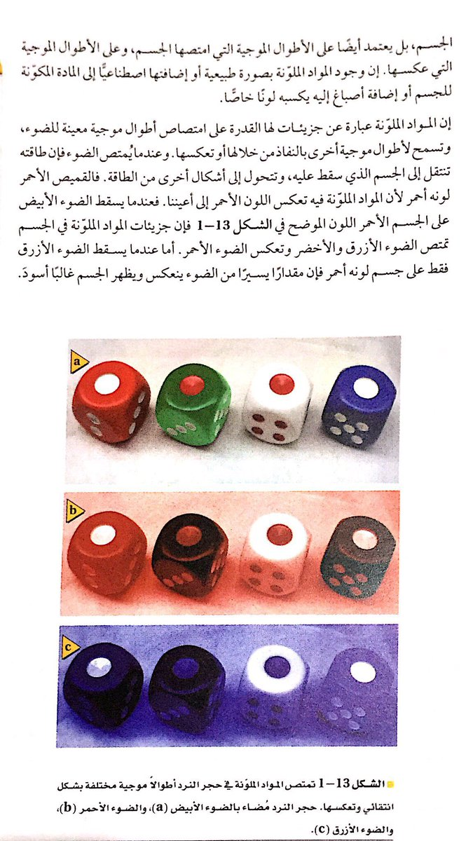
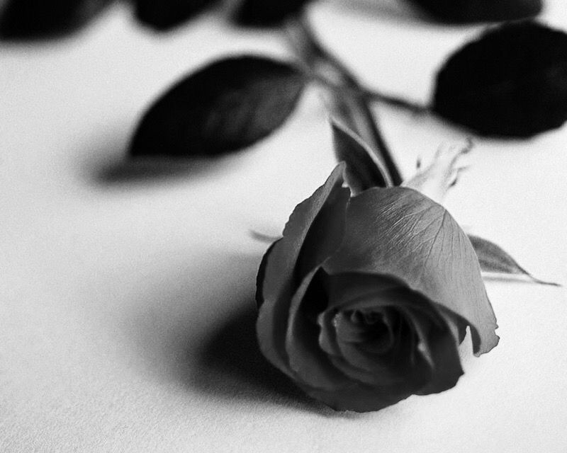
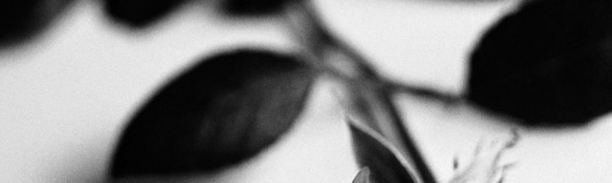
امتصاص الضوء و انعكاسه
تفاعل الضوء مع الصبغة
ما الفرق بين الصور؟ فسري ما ترينه؟
ضوء أزرق
ضوء أحمر
ضوء أبيض
قل لي ما أرسمه

Slide 44
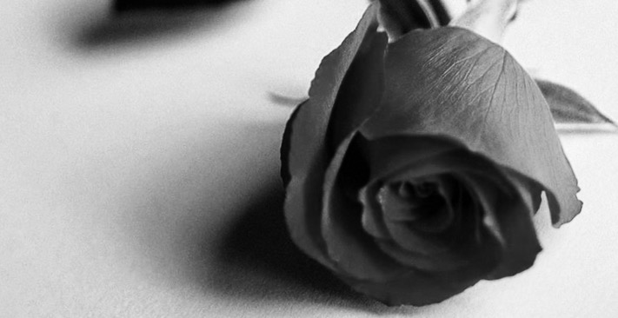
قل لي ما أرسمه
ما لون الضوء المسلط على الوردة؟
ضوء أبيض

Slide 45
متى تظهر الاجسام الملونة بنفس لونها؟ومتى تظهر سوداء؟
استنتاج
تظهر ملونة اذا أضيئت بأبيض حيث تعكس كل الالوان و تعكس لونها و تظهر بالأسود اذا أضيئت بغير الأبيض حيث تمتص الضوء و تعكس شيء بسيط فتظهر سوداء
اذا أضيئت بنفس لونها او ابيض
و تظهر سوداء اذا أضيئت بلون مختلف عن لونها

Slide 46
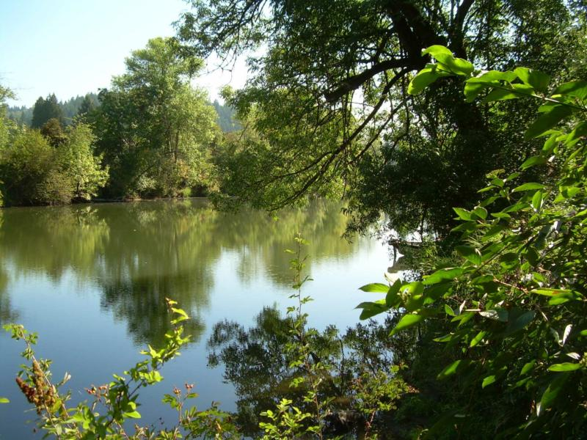
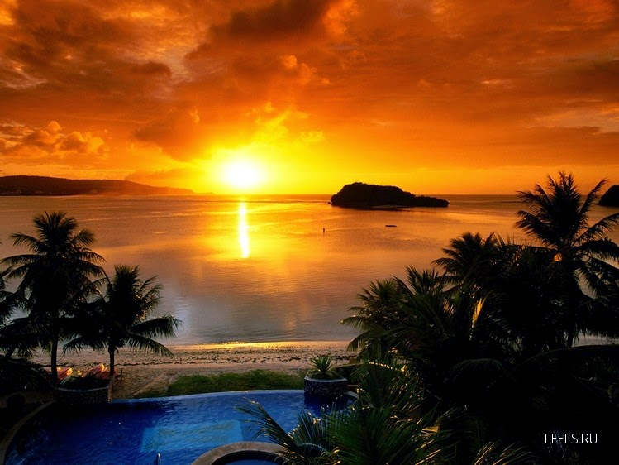
عللي:
تظهر أوراق النبات خضراء في النهار و تظهر سوداء في الليل؟

Slide 47
س١٥-ص٨٥:
ما اللون الذي تظهر به الموزة الصفراء عندما تضاء بما يلي :
١-ضوء أبيض :
٢-ضوء أخضر و أحمر معاً:
٣-ضوء أزرق :

Slide 48
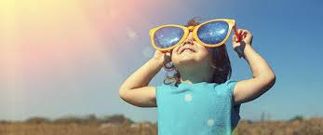
لماذا نرتدي النظارات الشمسية في فصل الصيف ؟ و كيف نرى الضوء بعد ارتدائها؟
قراءة الصورة
ماذا يحصل لشدة اضاءة الشمس بعد ارتداء النظارة الشمسية؟

Slide 49
استقطاب الضوء ( بصفة عامة)
تحول الضوء من متوهج الى ضوء أقل توهجاً.

Slide 50
مرشحات الاستقطاب
هاتي أمثلة أخرى غير النظارة الشمسية تقلل توهج الضوء ؟
استنتاج
الغطوة
تضليل السيارة
مرشحات عدسات الكاميرا

Slide 51
استقطاب الضوء ( فيزيائياً)
انتاج ضوء يتذبذب في مستوى واحد.
ماذا يعني ذلك ؟

Slide 52
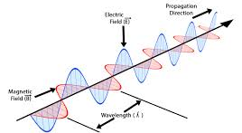
صفي مسار الموجة الكهرومغناطيسية؟
قل لي ما أرسمه
الموجة الكهرومغناطيسية
ثلاثية الأبعاد
عمودي و أفقي و الثالث هو خط انتشار الموجة

Slide 53
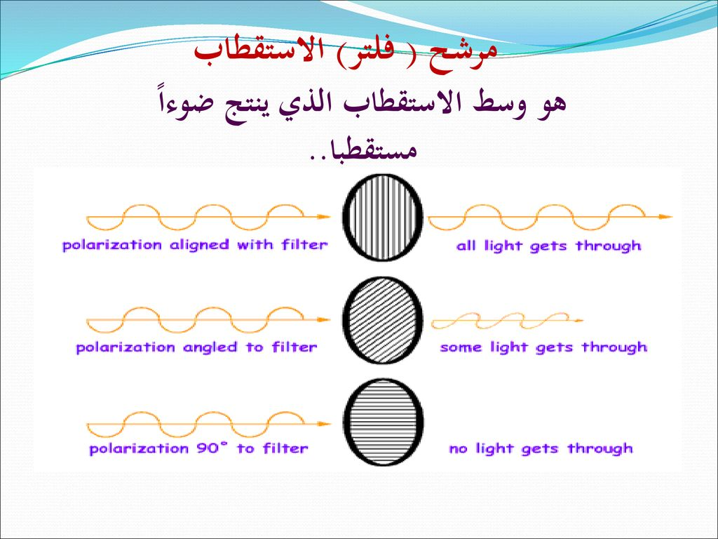
أشكال مرشح (فلتر) الاستقطاب
استنتاج
الغطوة
تضليل السيارة
مرشحات عدسات الكاميرا

Slide 54
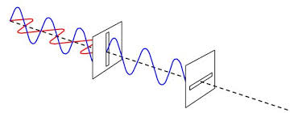
صفي كيفية عمل مرشح الاستقطاب ؟
ضوء غير مستقطب
مرشح استقطاب
ضوء مستقطب
قراءة الصورة
التنبيه على الطالبات بأنه لو وضع المرشح بشكل أفقي فإن الموجة الأفقية ستنفذ و الاخرى تنعكس

Slide 55
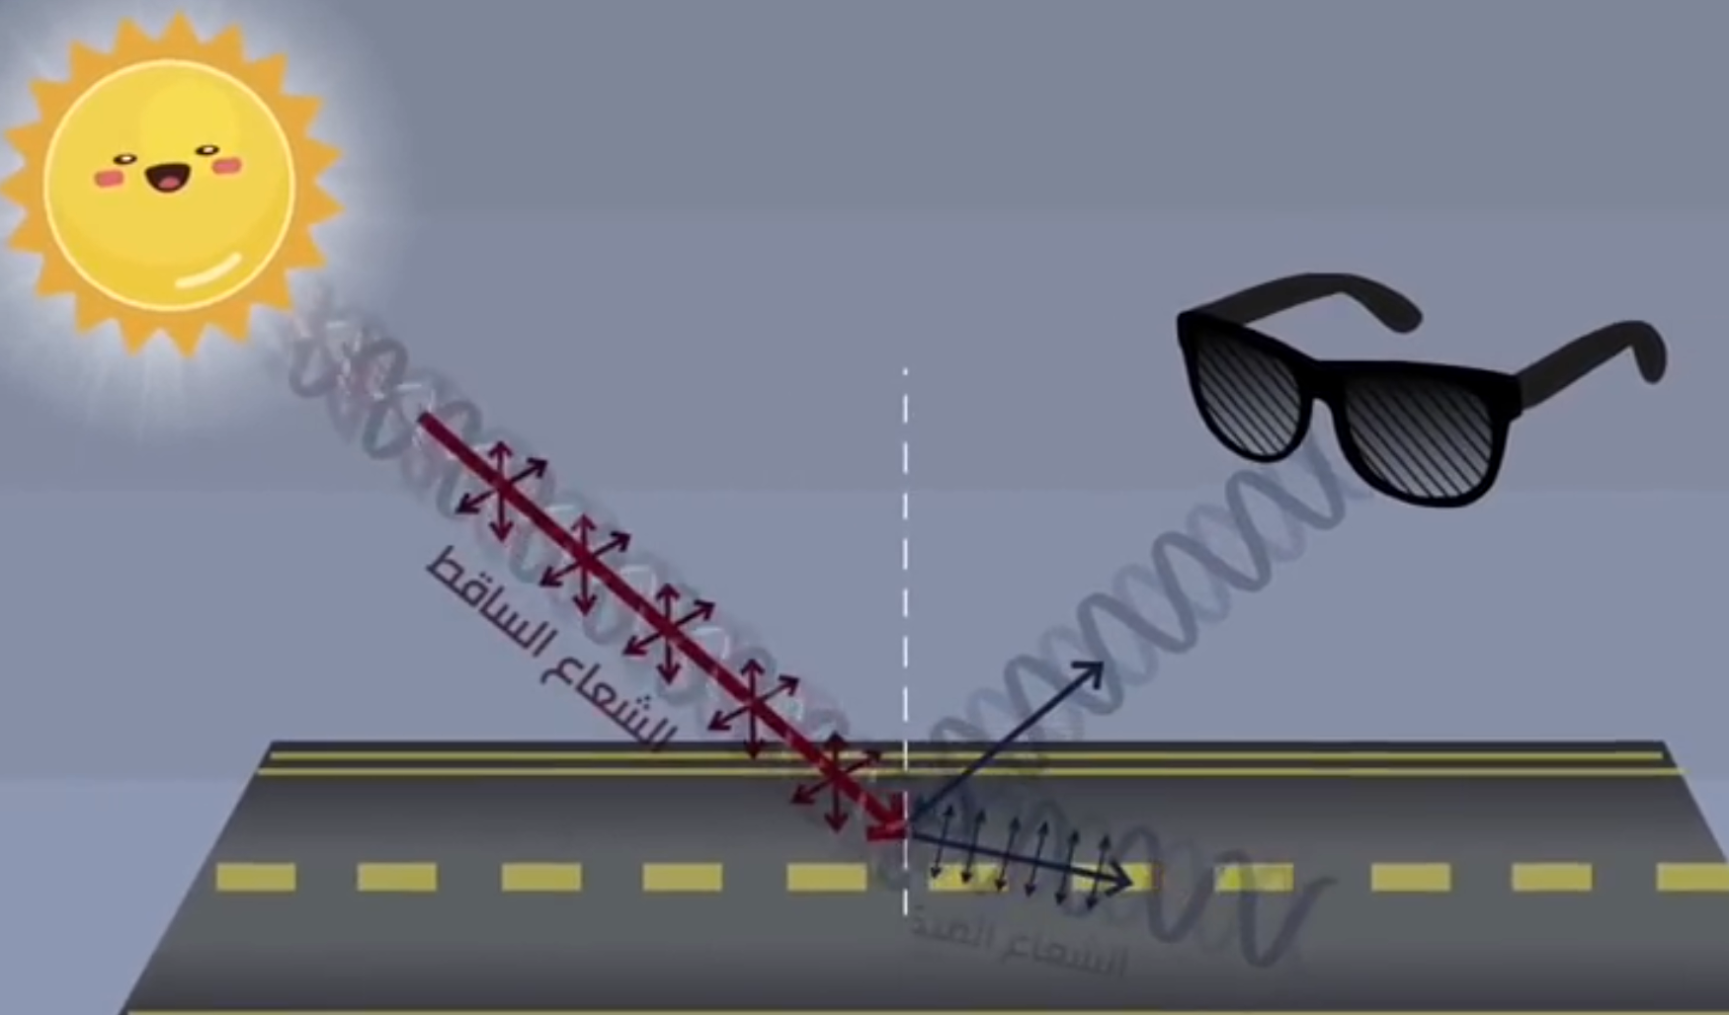
أنواع الاستقطاب
الاستقطاب بالإنعكاس
الاستقطاب بالترشيح
هو فلترة الضوء المنعكس عن الاجسام العاكسة من حولنا من خلال المرشحات
هو فلترة الضوء المباشر من خلال مرشحات الاستقطاب
الترشيح من خلال سقوط الضوء مباشرة على المرشح
الانعكاس في الواقع كل الضوء الساقط على الاجسام العاكسة و من ثم ينعكس على عينك هو ضوء مستقطب بالانعكاس

Slide 56

فسري الصورة ؟
قراءة الصورة

Slide 57
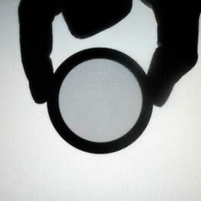
تحليل الاستقطاب:
قانون مالوس
يدرس مدى انخفاض شدة الضوء عندما يعبر من خلال مرشحي استقطاب.
لكن ماذا لو قمنا بتحريك المرشح الأفقي و امانته بزاوية صغيرة سنجد ان الأشعة العمودية التي نفذت من المرشح الاول سينفذ بعضها من خلال المرشح الثاني و تكون شدة إضاءتها منخفضة يسمى هذا بتحليل الاستقطاب و هو ما فسره العالم مالوس
ماذا لو وضعنا مرشح استقطاب عمودي امام أشعة ضوء نجد ان الأشعة العمودية هي التي ستنفذ خلاله فقط لكن لو وضعنا امام الأشعة العمودية المستقطعة مرشح آخر لكن محوره أفقي فهل ستنفذ الأشعة منه ؟ لا و ذلك لأن المرشحين عموديين على بعضهما اي الزاوية بينهما ٩٠ درجة اي شدة الضوء الخارج =صفر
يشرح القانون كيفية عمل المصورين
و التحكم في فلترة الضوء

Slide 58




Slide 59

تطبيق:

Slide 60
طالبتي المبدعة:
استرجعي أهم الأفكار التي تعرفت عليها في الفصول السابقة
اختبري نفسك
وذلك بوضع سؤالاً لما اختزنته ذاكراتك من درسنا السابق
مراجعة

Slide 61
تابع الطبيعة الموجية للضوء
ما نوع موجة الضوء
ما هو الطيف الكهرومغناطيسي

Slide 62
١- دراسة تأثير دوبلر للموجات الضوئية .
٢-التعرف على سبب تعذر دراسة تأثير دوبلر على سطح الأرض.

Slide 63

تأثير دوبلر للصوت :
هو تغير ادراك المراقب لتردد موجات الصوت الصادرة عن مصدر صوتي حسب قربه أو بعده عنه.
عندما يقترب مصدر الصّوت فإن:
التردد: يزيد. الطول الموجي: يقل
عندما يبتعد مصدر الصّوت فإن:
التردد: يقل. الطول الموجي: يزيد

Slide 64
تأثير دوبلر للموجات الضوئية
السرعة و التردد و الطول الموجي للموجات الضوئية
لا يمكن ملاحظتها على محيط الأرض و ذلك لأن سرعة موجة الضوء كبيرة جداً و تحتاج الى مسافات كبيرة جداً
كي نقيسها و نلحظ ترددها و طولها الموجي
لذلك يطبق قياس الموجة الضوئية على الأجرام الفلكية لأنها بعيدة عناّ.

Slide 65

تأثير دوبلر للموجات الضوئية

Slide 66

قياس تردد موجة الضوء للمراقب :
المصدر
نضع اشارة (-) عندما يبتعد مصدر الضوء عنا و ذلك لأنه يظهر باللون الأحمر اي ان التردد يقل
نضع اشارة (+) عندما يقترب مصدر الضوء منا و ذلك لأنه يظهر باللون الأزرق اي ان التردد يزيد

Slide 67

قياس الطول الموجي لموجة الضوء للمراقب :
المصدر
المراقب
المصدر
نضع اشارة (+) عندما يبتعد مصدر الضوء عنا و ذلك لأنه يظهر باللون الأحمر اي ان الطول الموجي يزيد
نضع اشارة (-) عندما يقترب مصدر الضوء منا و ذلك لأنه يظهر باللون الأزرق أي أن الطول الموجي يقل

Slide 68

استنتج العالم ادوين هابل ان الكون في حالة تمدد مستمر حيث وجد ان جميع المجرات تبتعد عنا لأنها تنزاح (تظهر) بلون أحمر . وهذا ما يثبت صحة الآية الكريمة .

Slide 69

الاستقطاب

Slide 70

لماذا تبدو السماءأحياناً بلون ازرق و أحياناً بلون برتقالي و أحمر؟
في النهار الجو صافي و غالباً لا يوجد ذرات غبار و عندما يسقط ضوء الشمس على الغلاف الجوي للأرض يحصل له انكسار و كما نعرف ان الأزرق يحدث له انكسار اكثر من الأحمر و البرتقالي اللذان يمتصان و بالتالي يظهر في الأفق اما في ساعات الغبار فإن الضوء يصطدم به و ينعكس و أكثر الألوان ظهوراً عند الانعكاس الأحمر و البرتقالي لانها اكبر طول موجي

Slide 71
لماذا تبدو السماء زرقاء على الارض و سوداء على القمر
لون السماء ازرق يرجع الى تحلل ضوء الشمس وتشتته على الغلاف الجوي...ولو تخيلنا الضوء كشعاع...فان تشتت وتحلل اللون الزرق يكون في الوسط واما على الاطراف فان التشتت يكوون احمر..وعلى حسب اتجاه الارض يظهر لنا لون الارض..ففي الصباااح تظهر السماء زرقاااء اي نرى الجزء الاوسط من الشعاع واما في وقت الغروووب تظهر السماااء حمراااء.اي نرى الجزءعلى الاطراف...وهكذا نحن سكان الارض نرى هذه الظاهره وهذه النعمه الجميله.....اما على سطح القمر فلا يستطيع المشاهد رؤيت هذه الظاهره....

